Slide 1


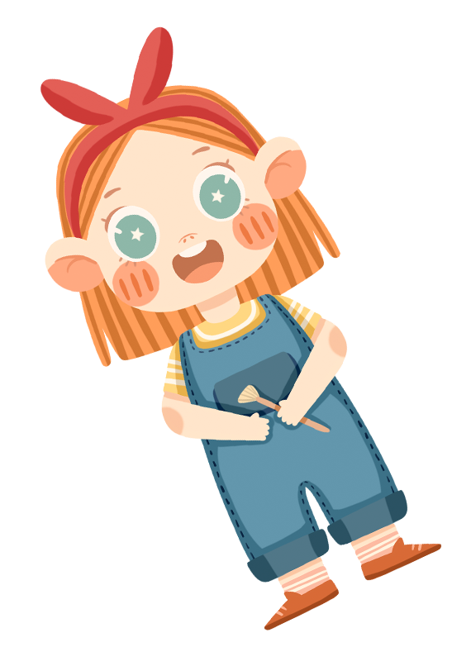

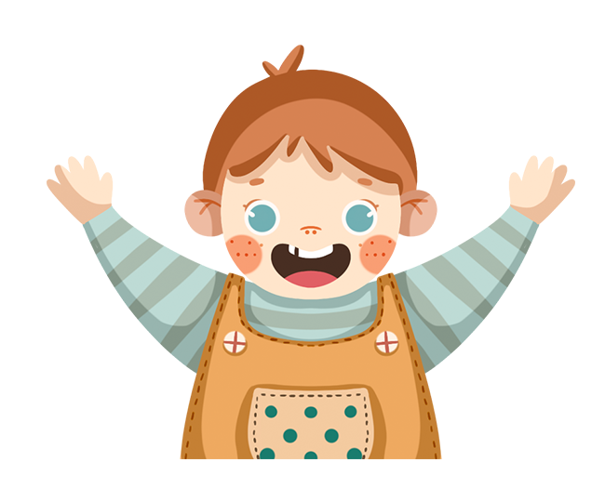
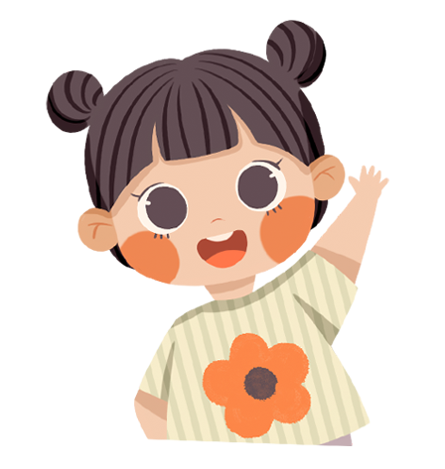
TRƯỜNG TIỂU HỌC SÀI ĐỒNG
Lớp: 4A5
GV: Âu Thị Thanh Dung

Slide 2






Slide 3

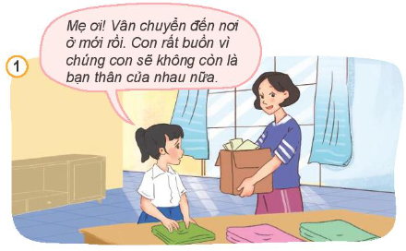
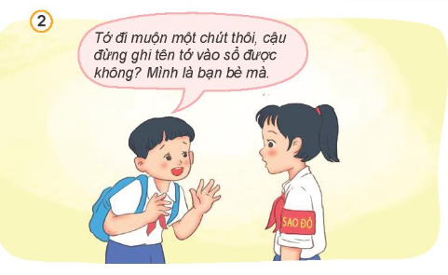
3. Đưa ra lời khuyên cho bạn trong các tình huống dưới đây:

Slide 4
Khuyên bạn xin thông tin địa chỉ, số điện thoại của Vân để giữ mối liên hệ khi Vân đến nơi ở mới. Khi đó, hai bạn vẫn duy trì được tình bạn mặc dù không ở gần nhau như trước.
Notes:
Thiết kế: Hương Thảo – Zalo 0972115126

Slide 5
Bạn nam không nên đưa ra đề nghị như vậy đối với bạn nữ vì sẽ khiến bạn nữ cảm thấy khó xử. Hơn nữa, bao che cho lỗi sai của bạn không phải là việc làm phù hợp để duy trì tình bạn.

Slide 6


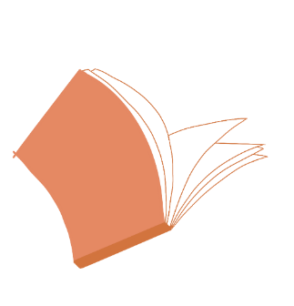
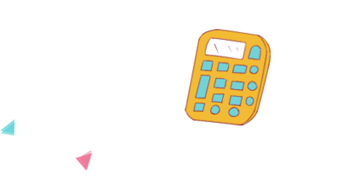

Với mỗi tình huống nên khuyên bạn có thái độ, hành vi phù hợp để giữ gìn và duy trì tình bạn luôn tốt đẹp và lâu dài hơn.

Slide 7

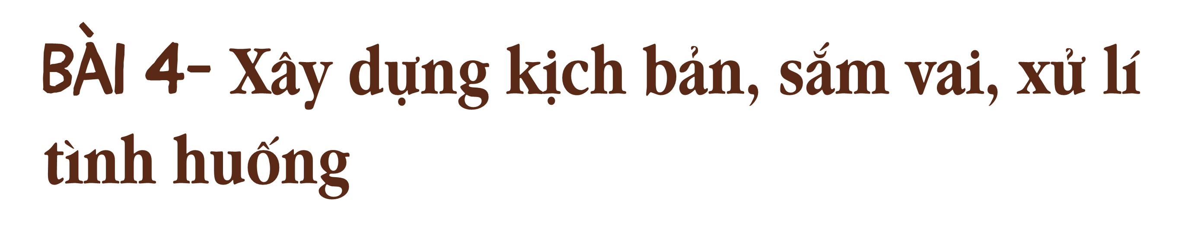
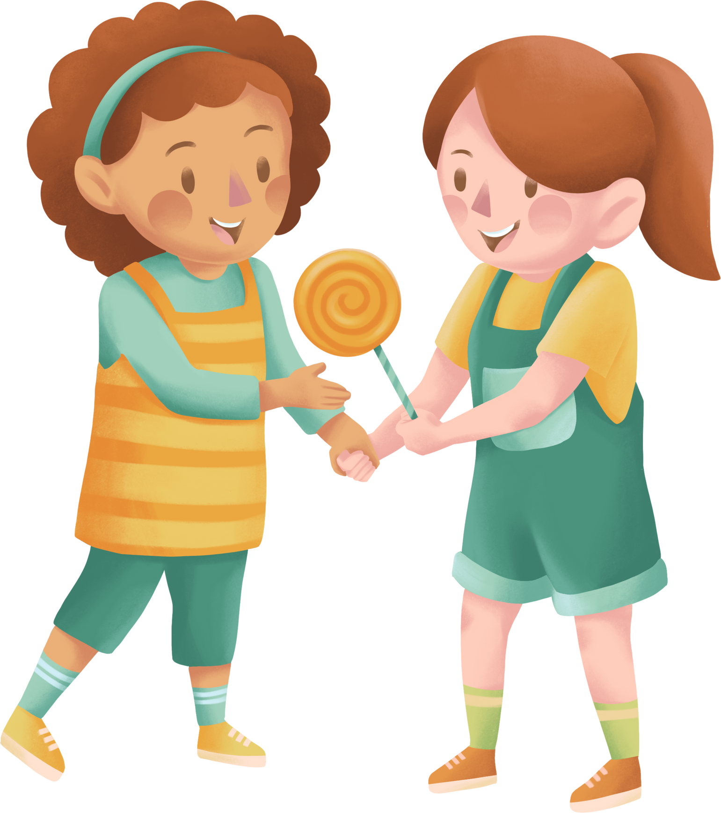
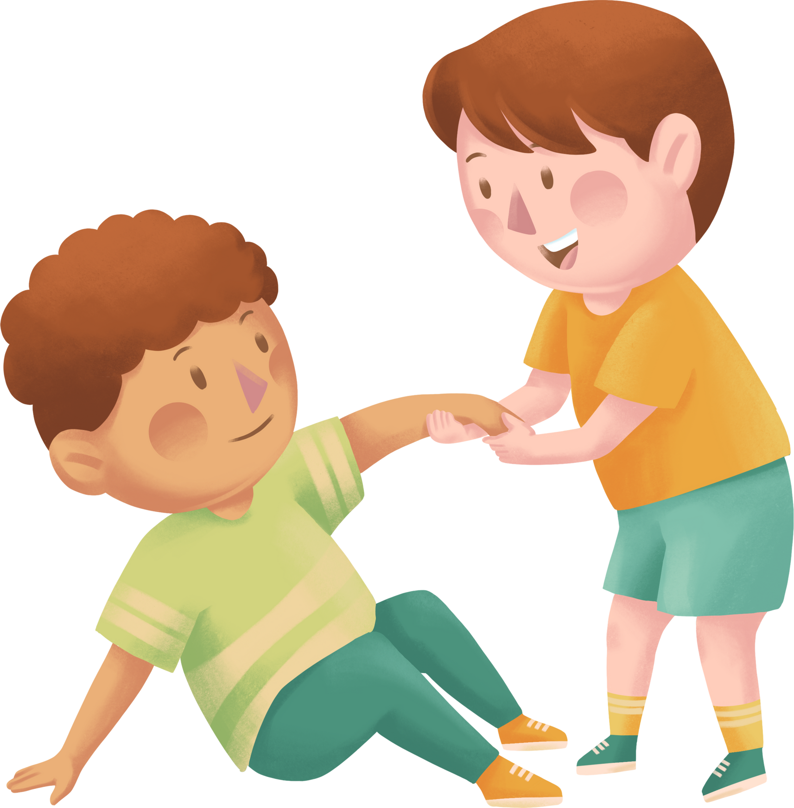
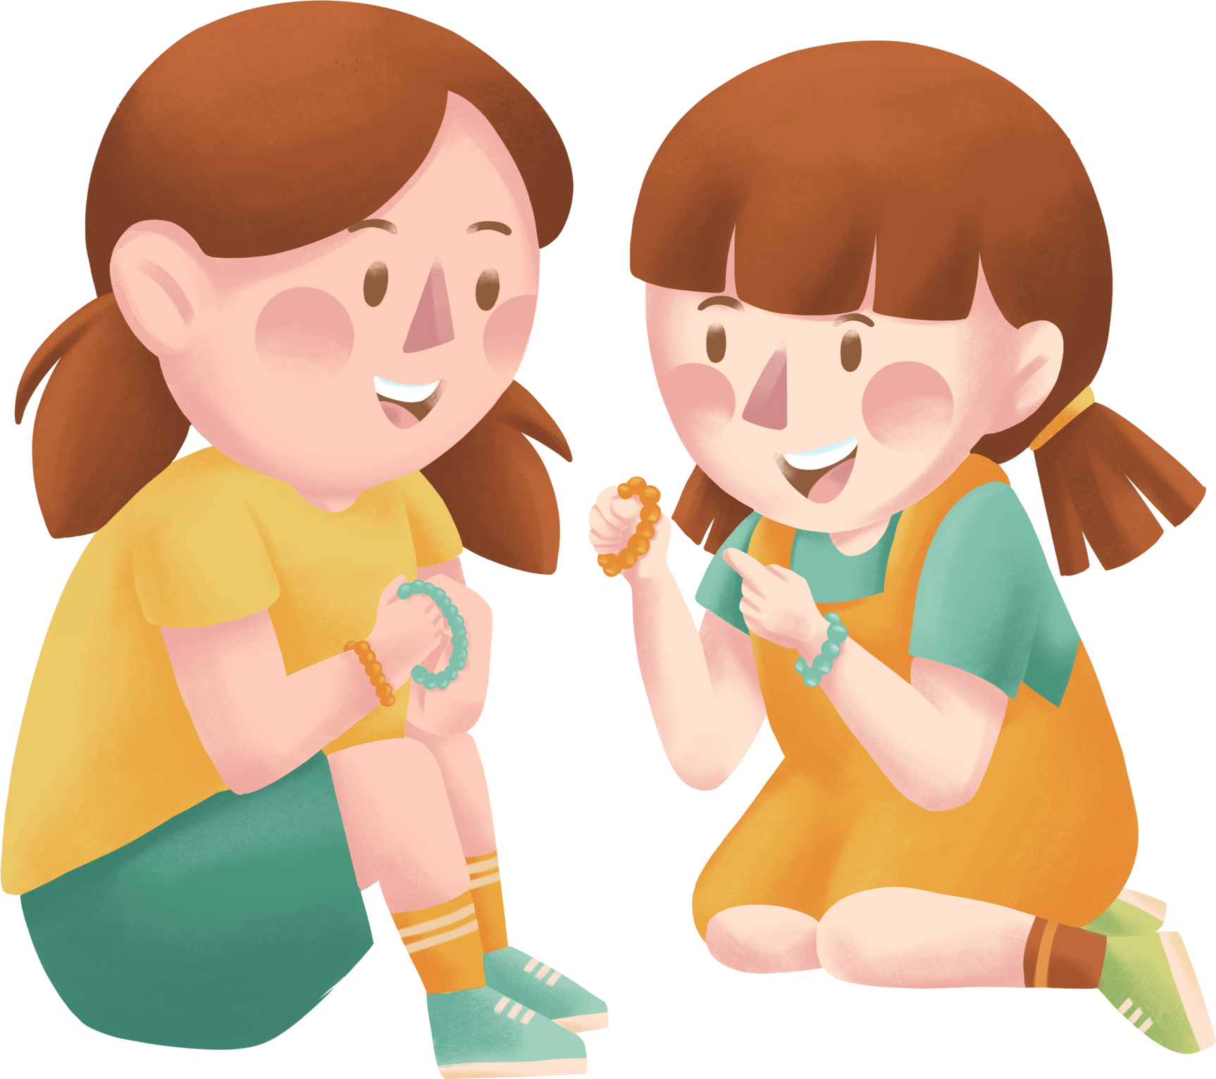
Em cùng các bạn trong nhóm xây dựng kịch bản và sắm vai xử lí các tình huống dưới đây:
a. Bạn của em có chuyện vui/buồn
b. Bạn của em bị trêu chọc
c. Bạn của em mắc khuyết điểm

Slide 8

Em cùng các bạn trong nhóm xây dựng kịch bản và sắm vai xử lí các tình huống dưới đây:
a. Bạn của em có chuyện vui/buồn
Lan: Bạn có chuyện gì vậy Hồng?
Hồng: Hôm qua, bố tớ phải nằm viện vì bị đau ruột thừa. Giờ không biết bố tớ sao rồi?
Em: Tớ cũng mới biết chuyện này, hôm nay bố tớ mới kể cho tớ xong.
Lan: Cậu đừng lo! Giờ y học phát triển chắc bố cậu cũng không sao đâu.
Em: Lan nói đúng đó. Tý trưa nay gia đình tớ sẽ qua thăm bố cậu, cậu đừng lo nhé!
Hồng: Cảm ơn các cậu nhiều lắm!

Slide 9
Em cùng các bạn trong nhóm xây dựng kịch bản và sắm vai xử lí các tình huống dưới đây:
b. Bạn của em bị trêu chọc
Minh: Thanh ơi, sao cậu khóc vậy?
Thanh: Tớ mới bị các anh lớp 5 trêu là đồ mập.
Minh: Cậu đừng khóc nữa mà, chúng ta đang tuổi ăn tuổi lớn nên béo một chút cũng có sao đâu?
Thanh: Nhưng mà tớ vẫn buồn lắm!
Em: Không sao đâu Thanh à, đợi đến hè chúng ta cùng nhau đi tập bơi là gầy ngay mà!
Thanh: Đúng rồi! Mình cảm ơn các cậu nhá!

Slide 10
Em cùng các bạn trong nhóm xây dựng kịch bản và sắm vai xử lí các tình huống dưới đây:
c. Bạn của em mắc khuyết điểm
Chính: Bạn sao vậy An?
An: Tớ mới bị cô giáo ghi lỗi vì nói chuyện cùng Quyên xong.
Em: Không sao đâu An, bạn biết lỗi lần sau sửa là được mà!
Chính: Bạn nói đúng đó! Ai cũng phải có lúc mắc lỗi mà!
An: Được rồi! Cảm ơn các cậu nhé!

